Slide 1






Лізингові компанії
До § 5 підручника
«Підприємництво і фінансова грамотність»
для 9 класу закладів загальної середньої освіти
О. Л. Пластуна, С. Ю. Панченка

Slide 2

Мозковий штурм
Ми вже говорили про фінансові компанії та їхні послуги. Однак, існують ще й лізингові компанії, які також надають фінансові послуги.
А що таке лізинг?
Як працює лізинг?
Які відомі вам види лізингу?

Slide 3

1. Що таке лізинг і який він буває

Slide 4


«Багатство полягає в користуванні, а не в праві власності»
Аристотель

Slide 5




Лізинг — це оренда майна на визначений строк із правом або без права викупу, за якою одна сторона (лізингодавець) купує майно й передає його іншій стороні (лізингоодержувачу) в користування за плату.
Ключова особливість лізингу — можливість викупу майна після завершення строку договору (у разі звичайної оренди майно завжди залишається у власності орендодавця).
Як ви вважаєте, у яких сферах в Україні лізинг є найбільш затребуваним? Скористайтеся додатковими джерелами інформації та підтвердьте або спростуйте свої припущення.

Slide 6
2. Як працює лізинг?

Slide 7
Лізингоодержувач — це фізична або юридична особа, яка отримує майно (наприклад, обладнання, транспорт, нерухомість) у користування за договором лізингу від лізингодавця на певний строк за плату.
Лізингодавець — це юридична особа, яка за договором лізингу надає майно в користування лізингоодержувачу на визначений строк за плату, зберігаючи право власності на це майно протягом дії договору.
Лізинговий платіж — це регулярна грошова сума, яку лізингоодержувач сплачує лізингодавцю за право користування майном, переданим у лізинг.

Slide 8
Складники лізингового платежу
Амортизаційна складова
Плата за користування (відсотки)
Додаткові витрати
частина вартості майна, що поступово компенсується протягом часу користування
винагорода лізингодавцю
за послугу
можуть охоплювати страхування, витрати
на обслуговування, комісії тощо

Slide 9
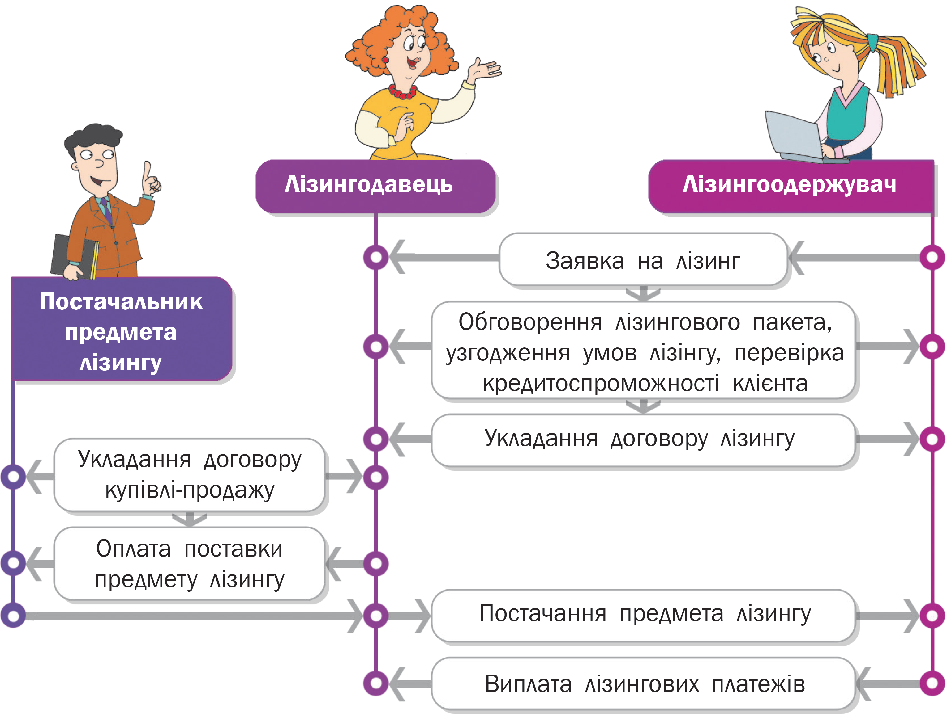
Схема здійснення лізингу

Slide 10
Договір лізингу — це письмова угода між лізингодавцем і лізингоодержувачем, за якою одна сторона (лізингодавець) передає іншій (лізингоодержувачу) майно в користування на певний строк за плату, з можливістю подальшого викупу або без нього.
Як ви вважаєте, звідки лізингові компанії беруть гроші для купівлі майна, яке дають у лізинг?

Slide 11
3. Види лізингу

Slide 12
Види лізингу
Фінансовий
(капітальний) лізинг
Оперативний (операційний) лізинг
Зворотний лізинг
форма лізингу, коли
лізингоодержувач фактично користується майном як власним, а після закінчення строку договору часто отримує право викупу
форма лізингу, коли
лізингоодержувач бере майно в оренду без права викупу, тобто по закінченні строку договору повертає його лізингодавцю
форма лізингу, коли лізингодавець купує майно
у власника і потім передає йому це саме майно в лізинг

Slide 13


Slide 14
Який вид лізингу ви вважаєте оптимальним для України? Поясніть свою думку.

Slide 15
4. Переваги й недоліки лізингу

Slide 16
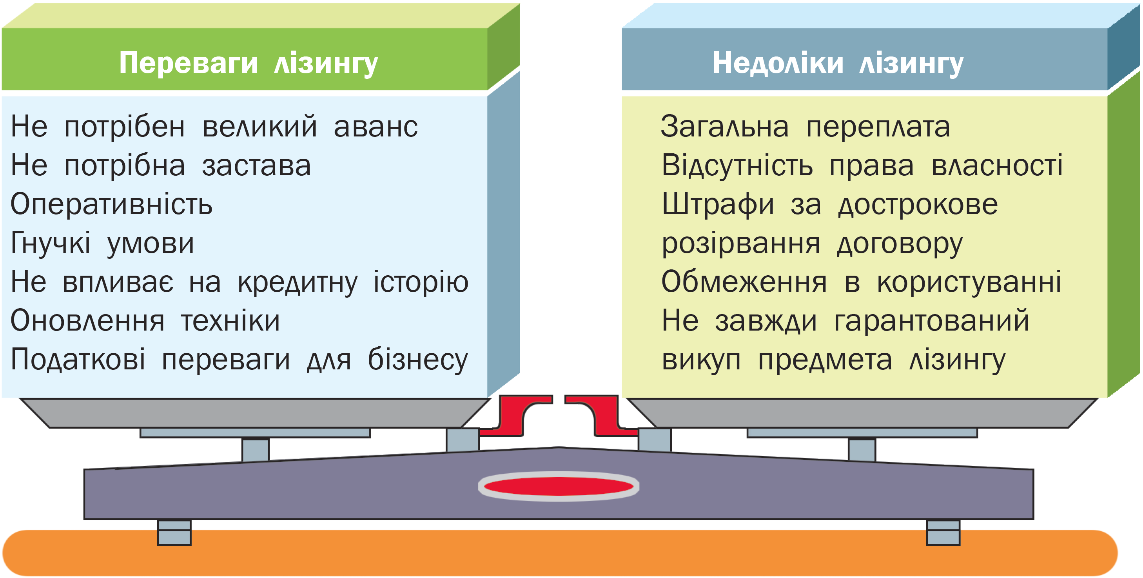
Лізинг: переваги й недоліки

Slide 17

Як ви вважаєте, чому за наявності лізингу компанії ще щось купують замість того, щоб брати в лізинг?

Slide 18

1
Лізингові платежі — це зручно, але сплачувати їх треба обов’язково, тож переконайтеся, що зможете платити регулярно.
5. Корисні поради
2
Порівнюйте пропозиції різних лізингових компаній. Звертайте увагу на комісії, страховки, умови дострокового завершення.
3
Уважно вивчіть лізинговий договір, особливо розділи про штрафи, дострокове розірвання, технічне обслуговування й залишкову вартість.
Уточніть у лізингової компанії, чи входить страхування до вартості лізингового платежу,
бо, як правило, воно є обов’язковим.
4
5
Якщо ви захочете викупити майно після завершен-ня лізингу, то обов’язково розрахуйте залишкову вартість майна.

Slide 19
6
Уточніть, хто відповідальний за ремонт і обслуго-вування, бо інколи ці обов’язки на лізингоодер-жувачі, а інколи — на лізингодавцеві.
5. Корисні
поради
7
З’ясуйте, чи можна змінити умови договору. Наприклад, подовжити строк, змінити графік платежів або викупити майно раніше.
8
Зберігайте всі документи та історію спілкування
з лізинговою компанією. Це допоможе в разі суперечок чи питань у майбутньому.
9
Вивчіть репутацію лізингової компанії: перевірте відгуки, рейтинг, з’ясуйте, чи має компанія ліцензію, чи не було судових справ або скандалів.
10
Для бізнесу лізинг може дозволити зменшити базу оподаткування (наприклад, лізингові платежі включаються до витрат).

Slide 20

Бажаємо успіхів!

